Slide 1
REUNION PUBLIQUE

Slide 2
POUR RAPPEL:TRACE PROPOSE PAR SNCF RESEAU
ZONE DE PASSAGE PREFERENTIELLE (ZPP)

Slide 3
LOI SUR LA MOBILITE VOTEE EN 2019 (Extraits)
- « La ligne nouvelle Provence Côte d'Azur, doit permettre de constituer un système ferroviaire performant reliant les trois principales métropoles Marseille, Toulon et Nice »
- « Dénaturation des nœuds ferroviaires et entretien des réseaux existants »
- « Lancement de la première phase et de l’enquête publique en 2018-2022. »
- « Les études seront enfin poursuivies afin de préciser les tracés et les emplacements des gares nouvelles des phases ultérieures du projet."
- « La Région est chargée de définir l’offre, la création et l’exploitation des pôles d’échange et de la gestion des situations perturbées, avec l’aide des départements et des communautés d’agglomérations. »

Slide 4
L’ETAT N’ENTERRE PAS LA LGV ET LANCE EN 2019, UNE CONCERTATION POUR LES PHASES 1 ET 2
Initialisation de la concertation | Bilan de la concertation
21/3/2019: COLAC( collège des acteurs) | 15 octobre 2019 bilan de la concertation à Toulon
1/4/2019: COPIL (comité de pilotage) | 18 octobre 2019 bilan à Marseille
12/6/2019 Lancement de la concertation | Réunion des COTER (comité territorial)
12 juin 2019 à Marseille | 22 octobre des bouches du Rhône
17 juin 2019 à Toulon | 24 octobre dans le Var
 | 22 novembre 2019 COPIL
 | 11 décembre 2019 COLAC

Slide 5
RESULTATS DU COPIL DU 22 NOVEMBRE 2019
« Une concertation riche et constructive sur les phases 1 et 2 de la LNPCA s’est tenue du 12 juin au 18 octobre 2019. Les propositions transmises par SNCF Réseau à la suite de cette concertation ont été validées par le comité de pilotage du 22 novembre 2019 qui réunit, à l’échelle régionale, l’Etat et les collectivités locales concernées par l’ensemble du projet. »
« Le Secrétaire d’Etat chargé des transports annonce que le périmètre de l’enquête d’utilité publique à lancer en 2021 concernera bien les phases 1 et 2 et que les études et outils de maîtrise du foncier devront être mis en place dès maintenant pour poursuivre la préparation des phases 3 et 4. »
« Le Gouvernement et la Région Provence-Alpes-Côte d’Azur tiennent à rappeler leur attachement au projet LNPCA dans son ensemble. »
Extraits tirés d’un texte du Ministère de la Transition Ecologique et Solidaire du 24 février 2020

Slide 6
PROPOSITIONS DE SNCF RESEAU VALIDE PAR LE COPIL
Pour le département du Var | Suppression du verrou de la bifurcation de la Pauline vers Hyères Mise en place d’un RER Toulonnais de la Seyne –Toulon-Garéoult , en phase 1 en cohérence avec l’ERTMS Études complémentaires de ce programme (financement à préciser) | • Service de navettes TER omnibus traversant Toulon 4 trains par heure et par sens (2 vers Hyères aujourd’hui) • Services directs entre Toulon, l’aéroport Marseille Provence et Miramas • Services TAGV de 1,5 à 2,5 par heure et par sens

Slide 7
PLANNING DE TRAVAIL DU PROJET DES PHASES 1 ET 2 SUR LA BASE DE LA DÉCISION MINISTÉRIELLE DU 4 MARS 2019 ET DU PROJET DE LOM
2020 Concertation complémentaire Mission de financement -Etudes avant projet sommaire/ Dossier Enquête Publique | 2021 -Enquête publique sept 2021 Conseil d’Etat (18 mois) -Instruction des dossiers de candidatures -Etudes avant projet anticipés phase 1 | 2022 Conseil d’Etat( 18 mois) Avant projet et étude du projet anticipé phase 1 ( plan, coupes, matériaux, forme, délai, coût) Projet final phase 1 | 2023 DUP début 2023 -Travaux phase 1

Slide 8
PLANIFICATION DU PHASAGE
La phase 1 – de 2023 à 2027 – et d’un coût de 860 millions d’euros (estimation), concernerait
- un premier réaménagement du fonctionnement du plateau Saint Charles à Marseille
- une première phase de l’aménagement du pôle d’échange multimodal (PEM) de Saint-Augustin à Nice et de la gare de la Pauline à Toulon.
-
La phase 2 – évaluée à 2,9 milliards (estimation) comporte :
- la gare souterraine et la finalisation des aménagements du plateau Saint-Charles à Marseille,
- la bifurcation de Grasse,
- le remisage des TER à Cannes,
- l’aménagement de la ligne classique Cannes-Nice
La phase 3 d’un montant de 4.5 milliards –concerne :
- la gare de la Bocca à Cannes ET DE St Augustin
- la ligne nouvelle Nice-Cannes (boucle azuréenne).
La phase 4 d'un montant de 6,4 milliards d’euros ( estimation) porte sur : les sections de ligne nouvelle entre Aubagne et Toulon et entre Cannes et Le Muy.

Slide 9
FINANCEMENT DES ETUDES PHASES 1 ET 2
-En réponse à la demande de Madame la Ministre, les besoins de financement des compléments d’études LNPCA jusqu’à la DUP sont estimés à 24 M€.
- 17 M€ pour les études de niveau APS phases 1 & 2 à Etude d’impact et préparation dossier d’enquête publique
- 2,8 M€ pour des compléments d’étude en phase 3 et 4 à préservation du foncier
- 4,2 M€ d’anticipation d’AVP avant conventionnement de cette phase d’étude en 2021

Slide 10
SOCIETES REALISANT LES ETUDES DES PHASES 1 ET 2
SOCIETE | TRAVAUX | SECTEUR | MONTANT
FONDASOL | Reconnaissances géotechniques | Le Muy-Nice Cannes- St Laurent | 900 000€ HT
SI-LEX et associés | Assistance et Conseils |  | 80 000€ HT
EGEAT | Système informatique
SYSTRA | Bilan socio- économique et calendrier |  | 300 000€
GEOTEC | Sondages, perméabilité, essais et diagraphes | Marseille-Aubagne Alpes Maritimes | 940 k€ 500 k€

Slide 11
PROPOSITIONS DE FINANCEMENT DU PROJET DE LIGNE NOUVELLE
Financement par l’AFITF :
TIPCE (taxe sur les carburants), soit 1€2 milliards et la TAT(Taxe sur l’Aménagement du Territoire)
-"Les enveloppes les plus importantes iront tout d'abord aux grands projets ferroviaires, et notamment aux lignes nouvelles.«
-Autre piste de financement retenue par amendement : affecter une part du produit des certificats d’économie d’énergie, “dispositif opaque”, selon Hervé Maurey, mais qui pourrait rapporter un milliard d’euros à la mobilité.
-Il n'y a point le détail de la provenance des fonds. Cela sera figé plus tard lors du prochain projet de loi de finances.
MAIS RIEN N’EST ENCORE DECIDE, VALIDE ET VOTE

Slide 12
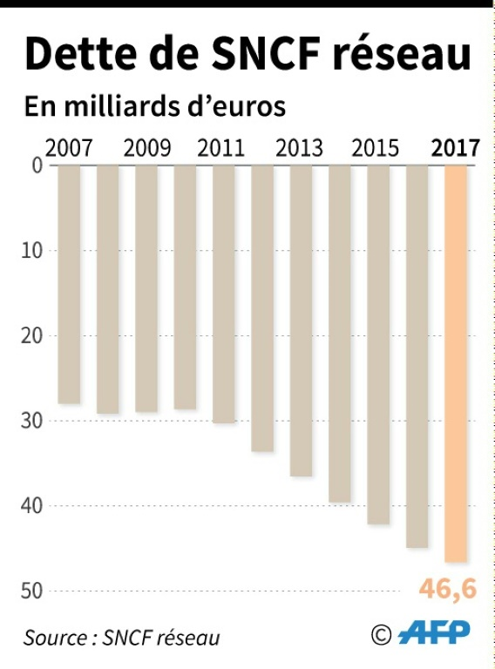
L’ENDETTEMENT COLOSSAL DE LA SNCF ET DES COLLECTIVITES NE SEMBLENT PAS UN FREIN POUR LES DECIDEURS
La dette de la SNCF en 2019 s’élève
à 48.59 milliard d’€
La dette publique en 2019
s’élève à 100.4% du PIB soit 2415 milliards d’€
La dette de la région s’élève à 1 milliard d’€
La Dette de Marseille Provence Méditerranée
à 2 milliards d’€
Pourtant l’Etat et les collectivités semblent donner suite à des projets de ligne nouvelle…….

Slide 13
LES RAISONS DE NOTRE POSITION
IMPACT ECONOMIQUE
Destruction de l’outil de travail
Moins de financement pour les besoins de la population de la Région : rénovation des lignes existantes, logements, crèches, collèges, lycées, personnes âgées …… auquel il faudra rajouter la baisse des subventions de l’Etat
Décote de nos maisons dans un premier temps et augmentation du foncier dans le futur
DES NUISANCES DE TOUTES SORTES:
- Des nuisances sonores et visuelles - Des catastrophes hydrologiques et aggravation des risques d’incendie ou d’inondation . - De la pollution de l’air.
De plus les villes et villages éloignés du tracé seraient malgré tout impactés financièrement et la population devra utiliser la voiture pour aller travailler
-Impact sur le Parc Naturel régional de la Sainte Baume
LE TRAITEMENT DES DECHETS DU CHANTIER :
Pour exemple, les matériaux extraits pour la gare St Charles à Marseille, représenteront selon la SNCF, un volume total d’environ 800 000 m3. Or le tunnel entre Le Beausset et Toulon mesure 11Km…….et dans son dossier la SNCF chiffre les déblais à +/- 160 000 m3/km et les remblais à +/- 60 000m3/km
5

Slide 14
LE PROJET CARNOULES -GARDANNE
Cette ligne concerne un bassin de vie de plus de 200.000 habitants, en manque de liaison avec le réseau Grandes Lignes ( Pour exemple, la Provence Verte compte 100 515 habitants et la Dracénie, 110 019 habitants) et la population augmente chaque année.
De nombreuses zones industrielle, pour exemple, celle de Rousset, comporte 225 établissements sur 246 Ha et emploie environ 7 000 personnes.
Sans compter les personnes travaillant à Marseille, Gardanne ou Aix en Provence et habitant sur le Var
Plus 38 000 véhicules en 2002 sur l’autoroute à St Maximin , d’après une étude de la SNCF en 2004 , avec une prévision de 54 000 véhicules jour en 2020.
Son coût moins élevée que la ligne nouvelle(610M€)
La durée des travaux annoncée est de 3 ans et non 30 ans pour la LNPCA

